Slide 1
Instrucciones:
Lee comprensivamente este PPT , luego desarrolla la actividad propuesta al final del mismo en tu cuaderno.

Slide 2
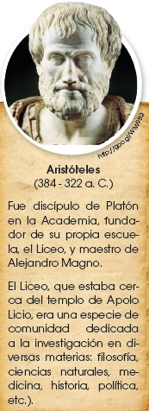

Slide 3
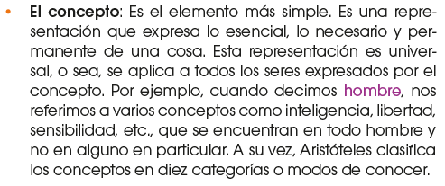

Slide 7
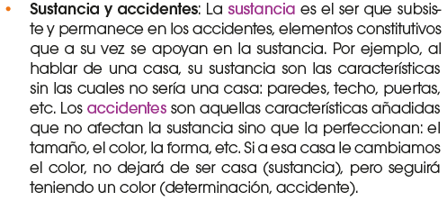

Slide 9
Puede ser “Panadería, Ciber Café, Almacén, Restaurante, etc.”

Slide 12
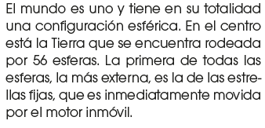
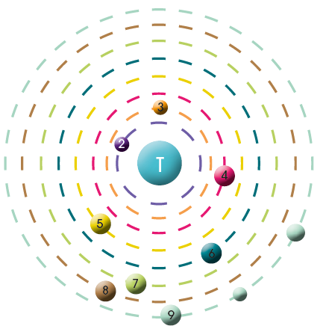
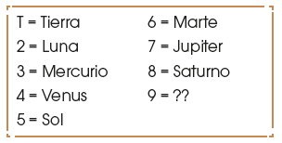

Slide 13
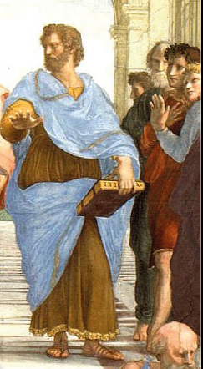

Slide 14
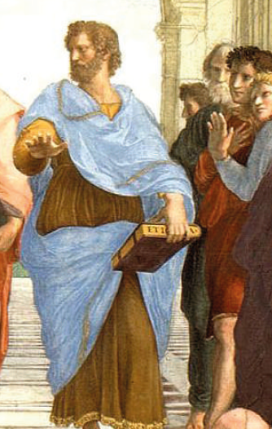

Slide 17
RESPONDE:
1.- ¿Cómo conocemos las ideas de Aristóteles?
2.- ¿Cómo se compone el espíritu humano según Aristóteles?
3.- Explica el concepto de Raciocinio según Aristóteles:
4.- Define el concepto “percepción sensible” de Aristóteles.
5.- ¿Cuál es el objetivo de la Metafísica?
6.- Define Sustancia y Accidente:
7.- Explica la diferencia entre Materia y Forma:
8.- Explica el principio de causalidad de Aristóteles:
9.- Explica el modelo cosmológico de Aristóteles:
10.- Explica la concepción ética Aristotélica:
11.- Explica como surge el Estado según Aristóteles:

